Slide 1



IMPACT CHALLENGE-R

Slide 2

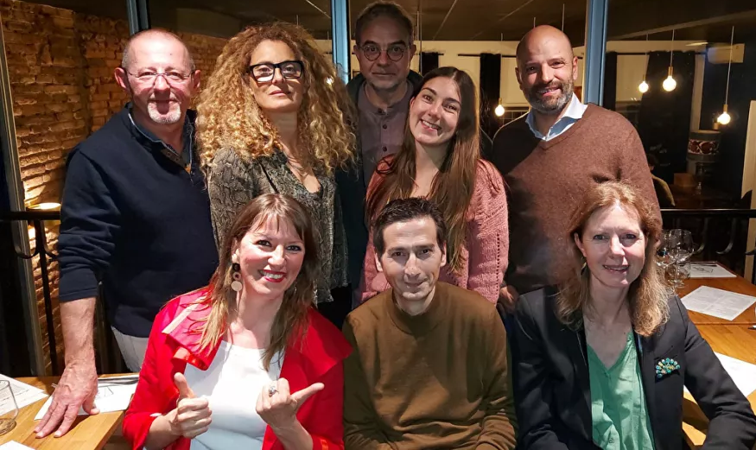
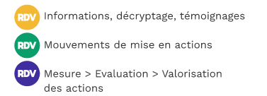










L’association Planet’RSE Toulouse,
vous connaissez ?
L’association Planet’RSE Toulouse a été créée en 2016. Sa vocation est de favoriser le développement de la Responsabilité Sociétale sur son territoire (en photo les membres du Conseil d’Administration).
La RSE a beaucoup évolué toutes ces dernières années, avec des ambitions et, forcément, des formes différentes.
L'association Planet'RSE Toulouse milite et agit pour une RSE réellement transformative, une RSE plus stratégique, plus incarnée et mieux valorisée.
https://planetrse-toulouse.org/
S’INSPIRER
S’IMPLIQUER
SE TRANS-FORMER

Slide 3



Objectifs d’IMPACT CHALLENGE-R
Aider les organisations membres de Planet RSE Toulouse – en fonction de leur écosystème et ses exigences - à se situer par rapport à la notion d’IMPACT, ses différentes dimensions et ses aspects techniques
Les accompagner dans l’évaluation / amélioration de leurs IMPACTS au travers d’une approche en séances collectives mobilisant le référentiel open source « IMPACT SCORE » mis en lien avec d’autres référentiels de l’engagement (ISO 26000, ESG, VSME > CSRD)
Proposer aux organisations qui souhaitent progresser un accompagnement mutualisé au travers d’ateliers de formation / action consacrés aux différentes dimensions de l’IMPACT et à la juste valorisation de ses démarches à IMPACTS dans son écosystème

Slide 4




Modalités
Un parcours collectif qui intégrer le référentiel « IMPACT SCORE », ses 3 piliers, en lien avec la RSE, l’ESG et les référentiels de reporting européens CSRD / VSME
1 session de lancement sur 2h, en présentiel
3 séances de 2h, en visio, sur les thématiques de :
1. l’Environnement
2. le Social, le Sociétal
3. la Gouvernance & la Stratégie
Une session rebond > Retours d’expérience et accès possible à un accompagnement pour progresser sur les différentes thématiques suivant ses objectifs et/ou ses besoins
VSME
CSRD

Slide 5
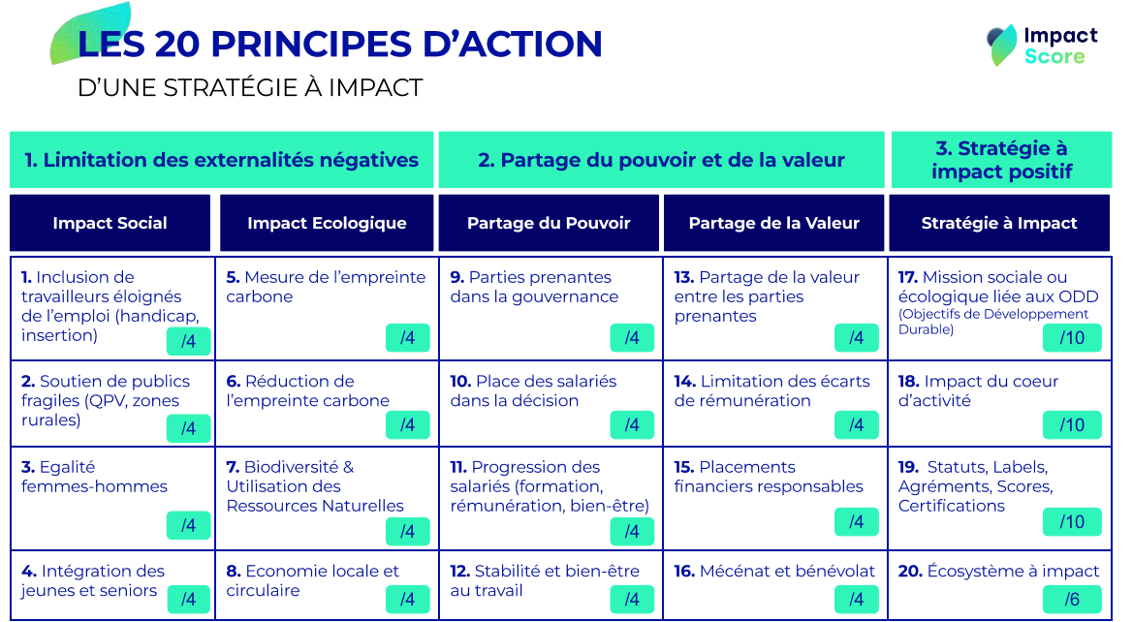
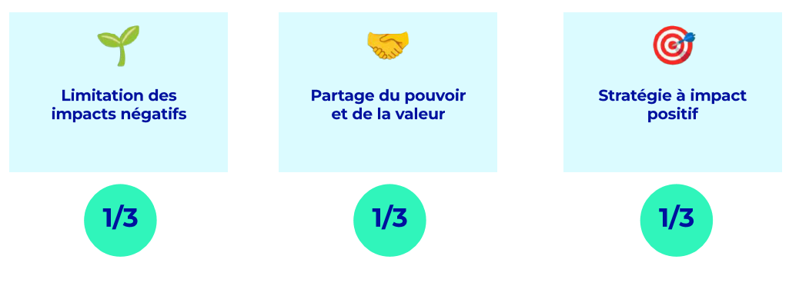

Slide 6

1
ENVIRONNEMENT
3
GOUVERNANCE
& STRATEGIE
2
SOCIAL / SOCIETAL

Slide 7


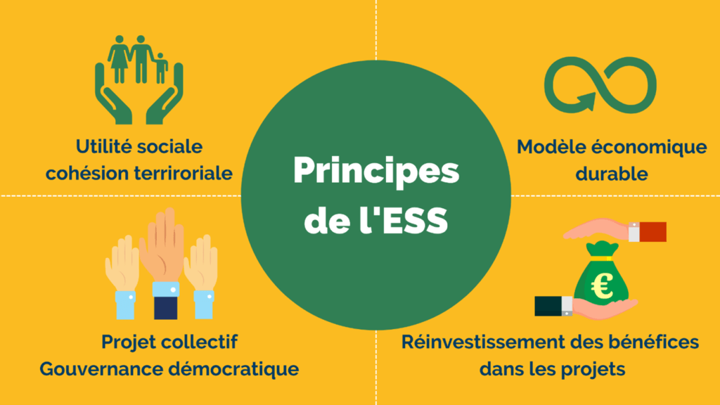

1
ENVIRONNEMENT
2
SOCIAL / SOCIETAL
VSME
3
CSRD
GOUVERNANCE
& STRATEGIE
VSME > Basic Module
VSME
Compréhensive Modul

Slide 8
Sur inscription préalable
2H
Session de lancement
La notion d’IMPACT, décryptage utile à la coopération dans son écosystème
Présentation du référentiel « Impact Score », son fonctionnement
Le lien entre « Impact Score », RSE, ESG, et VSME / CSRD (réglementation européenne sur la durabilité)
Présentation du parcours proposé par Planet RSE Toulouse

Slide 9
Réservé aux membres de Planet’RSE Toulouse
3 x 2H
visio
Orientations des 3 séances
1
2
3
ENVIRONNEMENT
SOCIAL / SOCIETAL
GOUVERNANCE
& STRATEGIE
Présentation du thème et des thématiques associées, lien avec la RSE, ESG, VSME
01
Retour d’expérience des participants dans le traitement de ces thématiques.
02
Sachant(s) mobilisé(s) pour éclairer les participants.
03
Point sur les infos et données requises pour se situer sur chaque thématique
04

Slide 10
Réservé aux membres de Planet’RSE Toulouse
2H
Session de rebond
Retour d’expérience des organisations engagées dans le parcours
Partage des actions à IMPACT prévues à court / moyen terme dans le format 60 minutes IMP’ACT
Présentation des dispositifs d’accompagnement de Planet’RSE Toulouse pour aller plus loin dans l’IMPACT

Slide 11

La Mêlée – 27 rue d’Aubuisson
Mardi 2 septembre > 10H-12H
Agenda
Session de Lancement
Séances Impact Challenge-R
visio 11H-13H
Mercredi 17 septembre > Environnement
Mercredi 1er octobre > Social / Sociétal
Mercredi 15 octobre > Gouvernance / stratégie
Séquence Rebond
18H-20H - Lieu à définir
Jeudi 30 octobre

Slide 12
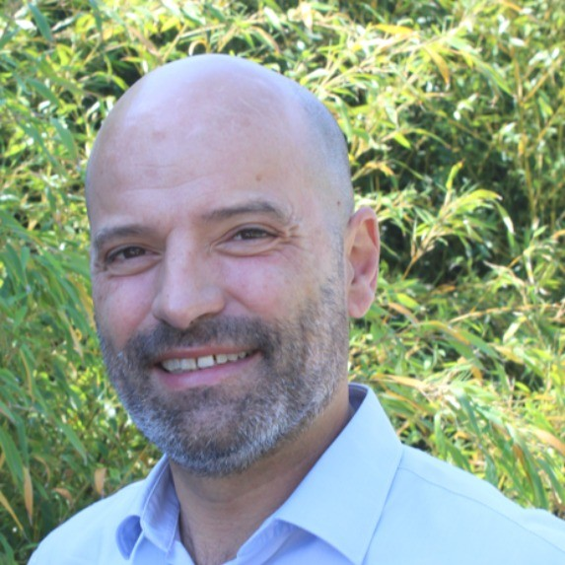
1
ENVIRONNEMENT
Marc SAUERBREY
marc.sauerbrey@hotmail.fr

Slide 13

Opportunités et enjeux stratégiques
Répondre aux attentes de vos clients
Innover pour une croissance durable
Valoriser votre image
Améliorer les performances
Conquerir de nouveaux marchés
Accéder à un meilleur financement
Renforcer la marque employeur
Engager ses collaborateurs

Slide 14
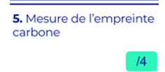
Mesurez-vous votre bilan des émissions de gaz à effet de serre (BEGES) ? Emission directes et / ou indirectes
A quelle fréquence votre organisation mesure-t-elle ses émissions
Comment a évolué le bilan carbone sur les 3 dernières années ?
D'après vos engagements, quels sont les objectifs annuels de réduction de votre empreinte carbone ?
Mettez-vous en place des mesures pour réduire votre consommation énergétique ?
Quelle part de votre effectif utilise la mobilité douce pour se rendre au travail
Quelles sont les actions mises en place par l'organisation pour favoriser la mobilité douce et limiter l'émission de GES liée aux déplacements professionnels ?
Quelle part de votre chiffre d’affaires ou de votre budget est consacrée à la compensation ou séquestration carbone volontaire ?
Votre organisation ou celle qui héberge vos bureaux fait-elle appel à un fournisseur d’énergie verte ?

Slide 15


Alignement accords de Paris (-80 % d’ici 2050)
Remplacement flotte thermique par véhicules électriques ou hybrides.
Politique voyages
Isolation bâtiments
Contrat énergie renouvelables.
Embarquer ses fournisseurs
Eco-conception

Slide 16

Votre organisation a-t-elle réalisé une analyse de cycle de vie pour ses produits / services ?
Pour quel pourcentage de vos produits / services avez-vous mis en place une démarche d’éco-conception ?
Quel pourcentage des matériaux utilisés pour le processus de production des biens et/ou services proposés par votre organisation étaient d’origine recyclée, reconditionnée ou de seconde main l'année dernière ?
Concernant les déchets liés à la gestion de votre organisation, quelles sont les actions mises en place ?
Quelle part des déchets produits par votre organisation sont recyclés ou ré-employés ?
Suivi mensuel m³ eau/unités.

Slide 17
Quel est l’état d’avancement de votre organisation dans sa démarche biodiversité ?
Y a-t-il une démarche de prévention des impacts sur faune/flore
Existe-t-il des actions de réhabilitation : remise en état sols, dépollution, replantation

Slide 18
Corridor de biodiversité autour de l’entreprises
Toitures végétalisées
Participation à des programmes de soutien de la biodiversité
Réduction solvants par remplacement produits à base aqueuse.
Mise en place récupération eau pluie pour nettoyage extérieur.
Réutilisation chutes de production ou vente filière recyclage.

Slide 19
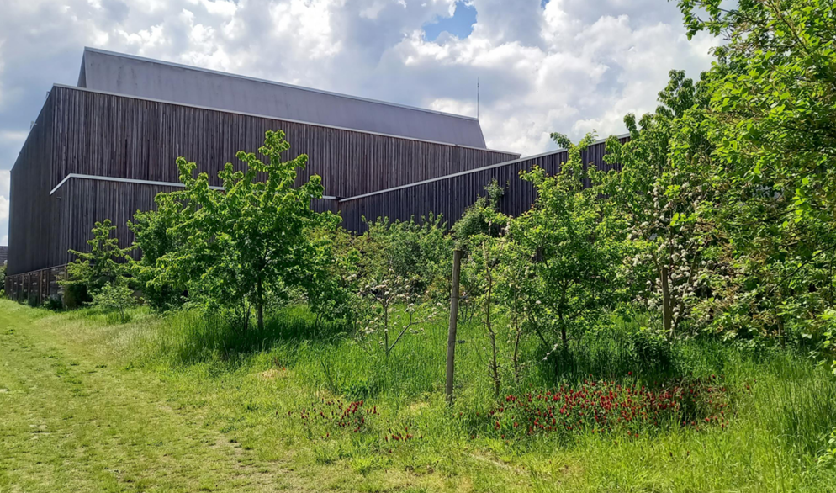
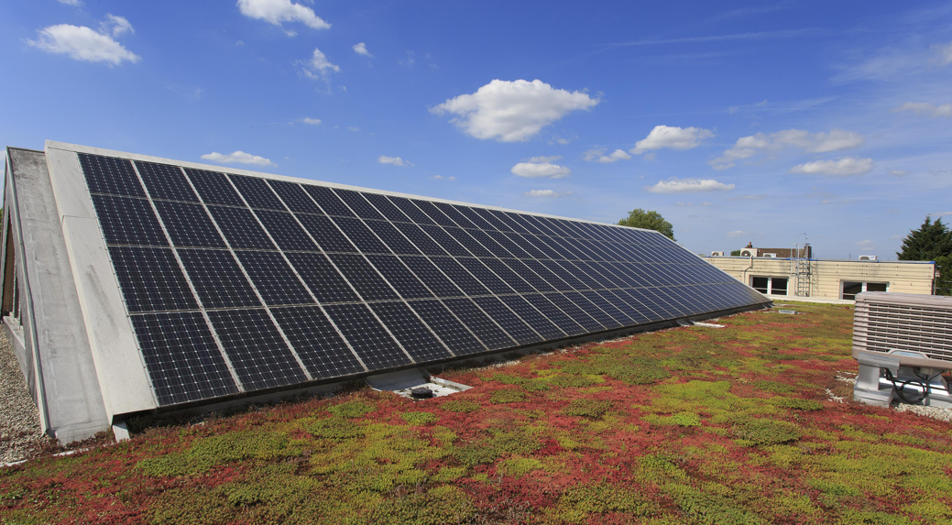

Slide 20

Quel type d'associations soutenez-vous principalement ?
D'où proviennent les achats de votre organisation réalisés auprès de prestaires et fournisseurs ?
Quel pourcentage des matériaux utilisés pour le processus de production des biens et/ou services proposés par votre organisation étaient d’origine recyclée, reconditionnée ou de seconde main l'année dernière ?
Quel part de votre CA provient de l’économie circulaire .

Slide 21
Achats locaux : 80 % des achats sont locaux sur les catégories éligibles
Soutenir des initiatives a impact locale / associations
Faire évoluer son modèle économique pour maximiser la circularité
Intégrer l’écologie industrielle et territoriale

Slide 22

2
SOCIAL / SOCIETAL
Mélanie GIRARD
melaniegirard7@gmail.com

Slide 23


Les principes d’action
sociaux et sociétaux / Impact Challenge-R
Opportunités et enjeux stratégiques ?

Slide 24
DE QUOI PARLE-T-ON ?
Part des postes en CDI
Taux de rétention des salariés l’année précédente
Nombre de condamnation aux Prud'hommes au cours des 3 dernières années
Types d’actions mises en place en matière de QVT
Accompagnement des salariées dans leur vie de famille
Possibilité d’exprimer des convictions religieuses au travail
Vos engagements pour les 3 prochaines années

Slide 25
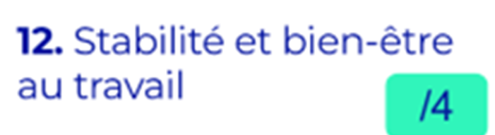
Indicateurs « QVT » / impact score
Optimisation et ergonomie des postes de travail (posture ou assise, éclairage, ...)
Solutions permettant aux collaborateurs de prendre soin de leur corps au travail (espaces de repos bien aménagés, salle de sport, ...)
Politique d'encadrement des horaires de réunion / Règles fixées en matière de connexion et déconnexion
Accès à une plateforme de soutien (rdv médicaux, santé mentale, conciergerie...)
Accord de télétravail ou de travail à distance de façon concertée

Slide 26
Indicateurs « accompagnement à la vie de famille » / impact score
Places en crèche réservées
Aide au financement des modes de garde (hors crèche)
Référent parentalité identifié
Semaine de 4 jours
Congé maternité prolongé
Congé menstruel
Congé 2nd parent prolongé
Congés payés enfant malade ou proches aidants
Absences rémunérées pour les rdv pré adoption
Absences rémunérées 2nd parent pour PMA
Salle d'allaitement équipée
Reprise progressive du travail post congé maternité

Slide 27
Des parties prenantes directement
concernées ou attentives
aux impacts sociaux/sociétaux
Salariés
Candidats potentiels*
Clients
Financeurs
Partenaires public-privé
Investisseurs
Bénévoles (pour les associations, sociétés à mission, collectivités…)
*dont personnes plus éloignées de l’emploi du fait de leur âge, leur handicap, leur niveau de qualification, leur zone d’habitation, la durée de leur inscription en tant que demandeur d’emploi

Slide 28

AGIR SUR CES IMPACTS :
des opportunités pour répondre à certains enjeux
Développer une bonne marque employeur
Attirer de nouveaux talents
Adapter les compétences
Renforcer la sécurité de tous vos salariés / santé physique et mentale
Construire un environnement de travail stimulant et inclusif
Renforcer l’engagement de vos collaborateurs
Favoriser l’innovation
Limiter les coûts managériaux et RH / gestion de conflits, turn-over, absences
Anticiper et éviter les risques de contentieux
Contribuer aux enjeux économiques et sociaux de votre territoire
Développer une bonne réputation auprès de vos clients, financeurs, partenaires, etc.
…
ATTIRER, FIDÉLISER LES SALARIÉS
GARANTIR UN ENVIRONNEMENT DE TRAVAIL SAIN, ÉQUITABLE ET INCLUSIF
ENCOURAGER L’ENGAGEMENT DES COLLABORATEURS
S’ADAPTER AUX BESOINS et ATTENTES DU MARCHÉ, DE LA SOCIÉTÉ
LIMITER CERTAINS COÛTS
ATTIRER DES FINANCEURS et PARTENAIRES

Slide 29

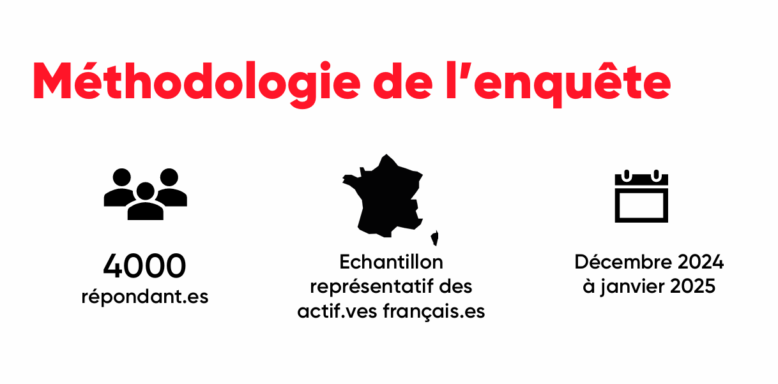

Slide 30
Rémunération juste et transparente
Seulement 42 % des salariés jugent leur salaire équitable (38 % chez les femmes).
29 % envisageraient de quitter leur entreprise si la rémunération ne suit pas.
Seuls 39 % trouvent le partage des bénéfices équitable.
Les nouvelles réglementations européennes sur la transparence pourraient améliorer la situation.

Slide 31
Sens et valeurs
41 % placent le sens du travail parmi leurs priorités.
82 % accordent une forte importance aux démarches RSE.
Cette quête de sens s’accompagne d’une volonté de contribuer positivement à la société

Slide 32
Flexibilité et équilibre vie pro / vie perso
73 % intéressés par la semaine de 4 jours.
57 % souhaitent télétravailler à la demande.
53 % rejettent le retour en arrière sur le télétravail.
L’équilibre vie pro-vie perso est vu comme fondamental pour l’épanouissement.

Slide 33
Montée en compétences et IA
Attentes prioritaires d’ici 2025 :
Changement de culture d’entreprise (45 %)
Utilisation de nouveaux outils et IA (43 %)
Nouvelles compétences managériales (36 %)
Besoin fort de formations adaptées pour accompagner ces évolutions

Slide 34
Environnement sain et santé mentale
22 % estiment que leur travail nuit à leur bien-être.
Seules 30 % des entreprises prennent des mesures concrètes pour la santé mentale.
Inclusion et diversité → enjeux majeurs pour l’engagement, surtout auprès des jeunes générations.

Slide 35

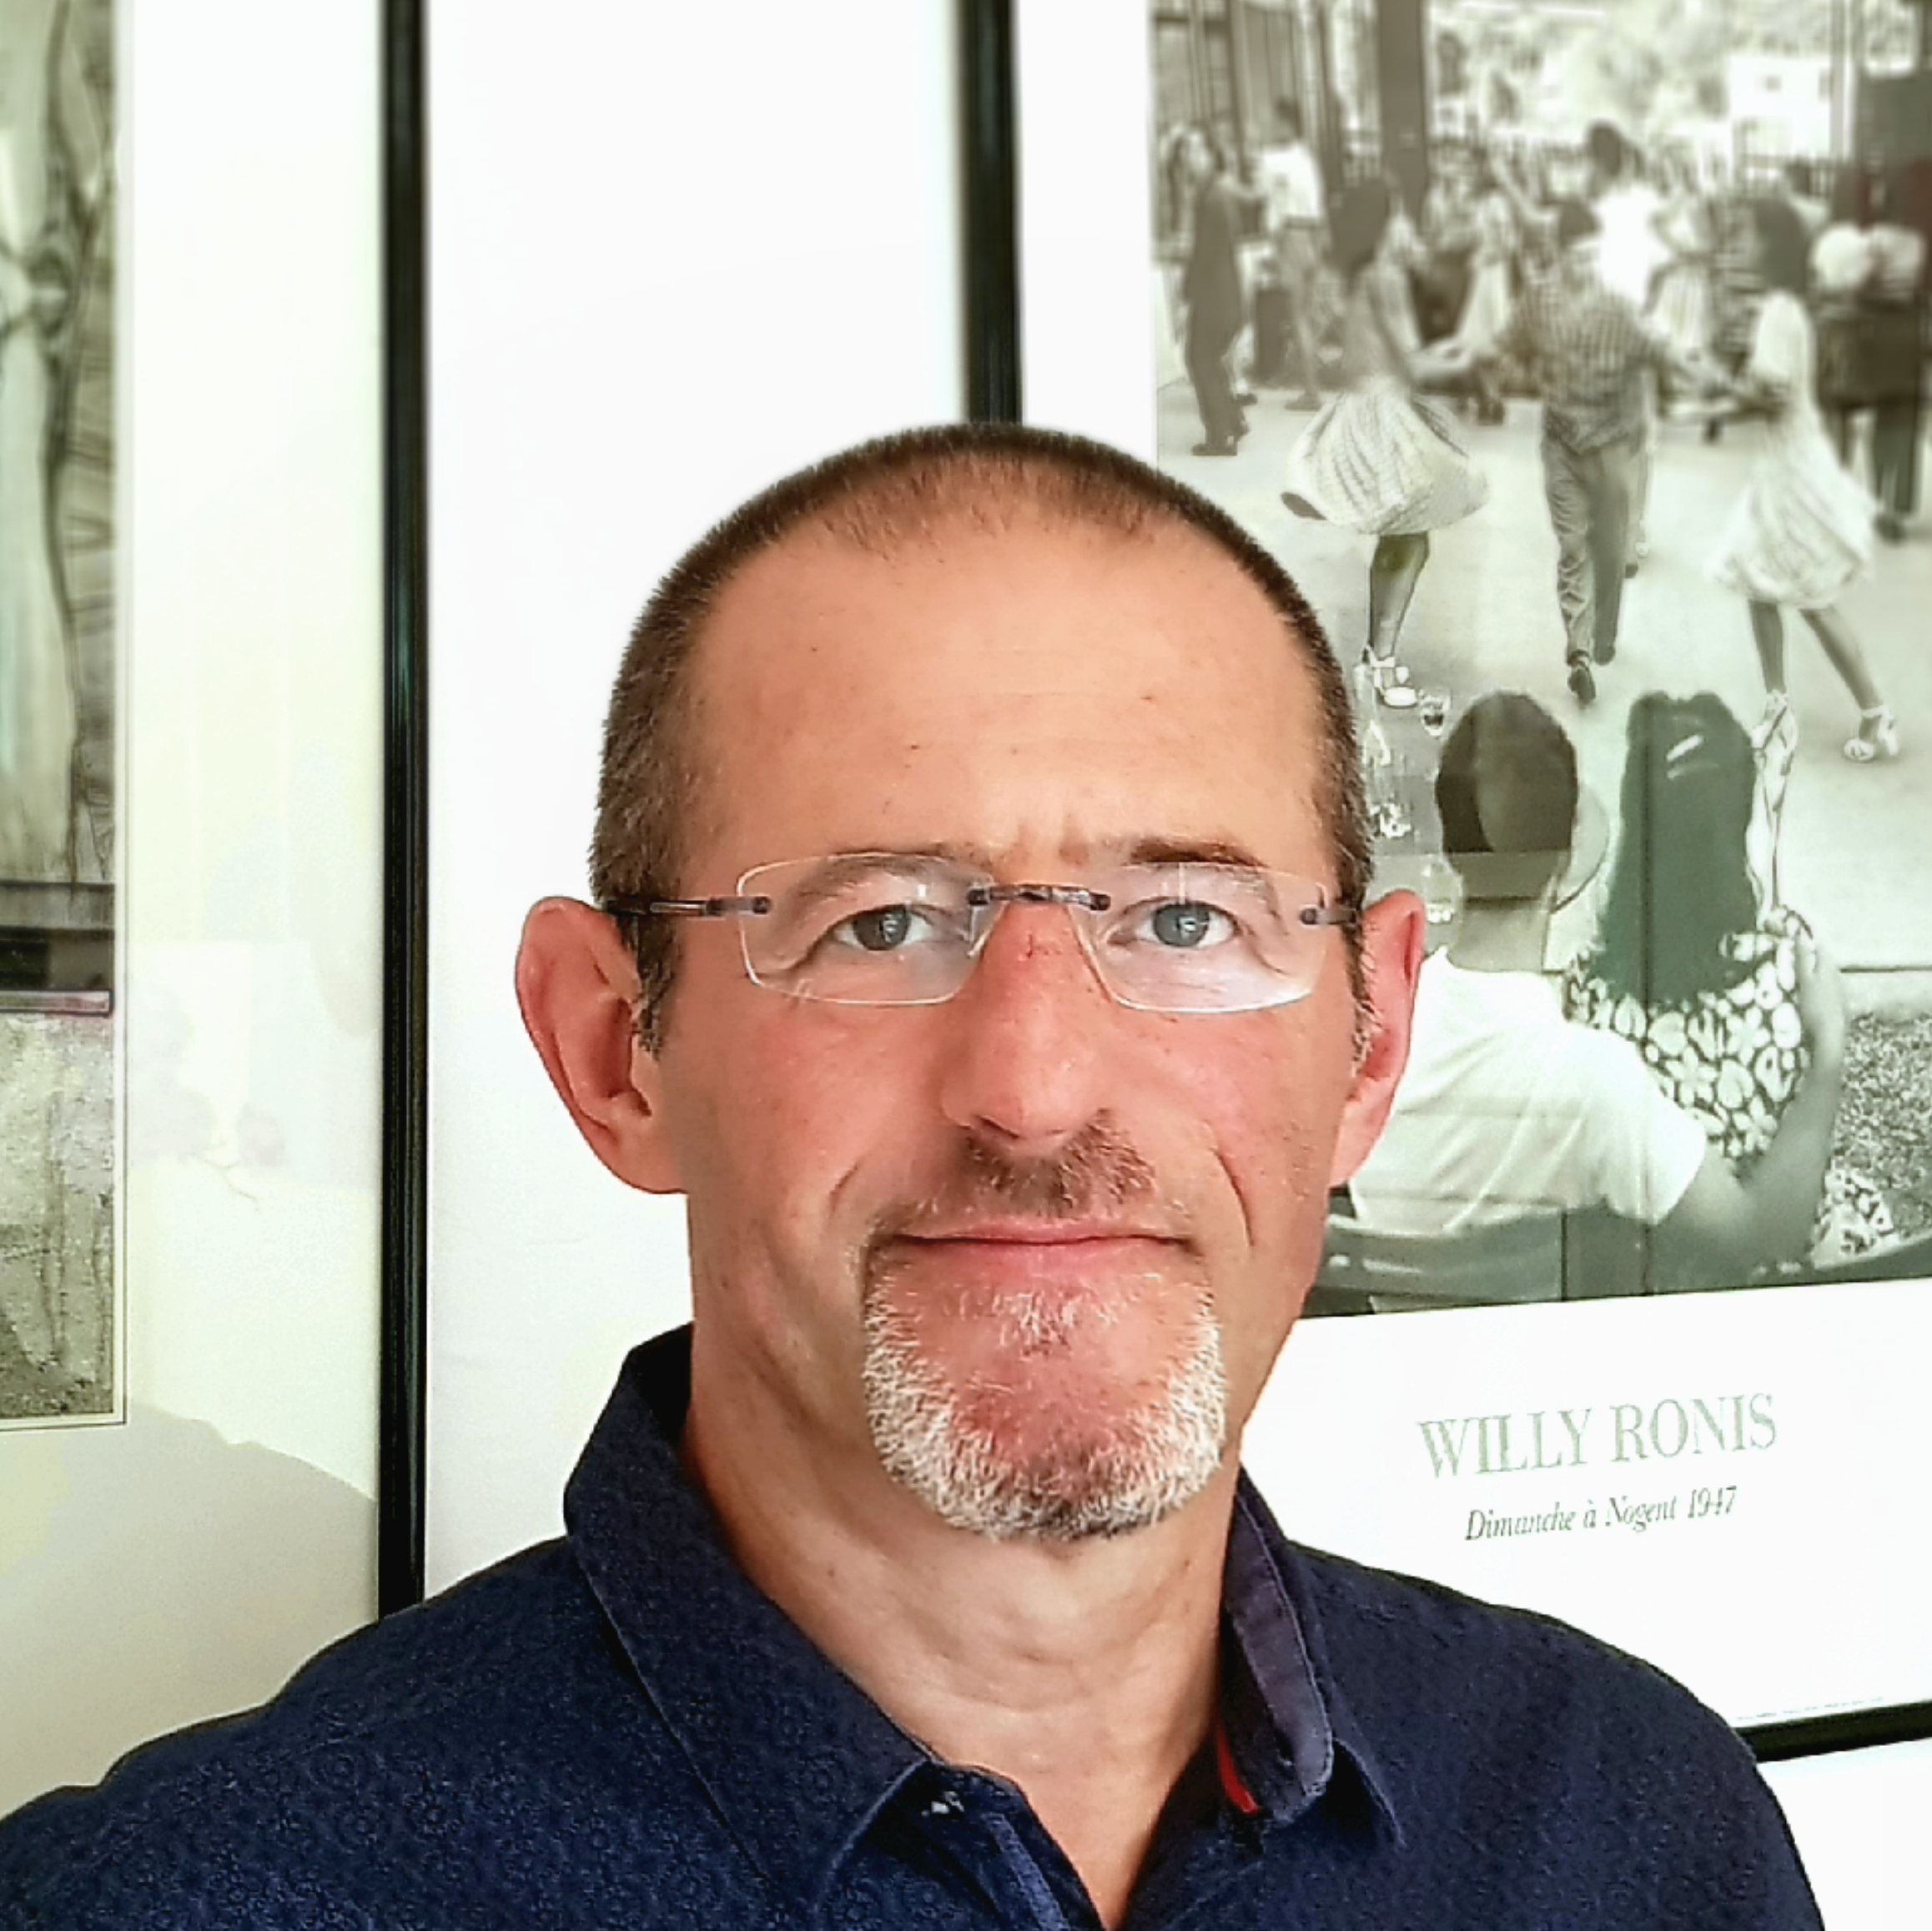
3
GOUVERNANCE
& STRATEGIE
Thierry FABA
thierryfaba@gmail.com

Slide 36
Contact Impact Challenge-R : Thierry FABA
Email : thierryfaba@gmail.com
Tel : 06 72 28 83 18
IMPACT CHALLENGE-R
Association Loi 1901 PLANET’RSE TOULOUSE
11 Bd des Récollets 31078 Toulouse Cedex 4
SIRET : 890 784 341 00012

